Slide 1

АДМИНИСТРАЦИЯ ГОРОДСКОГО ОКРУГА ТОЛЬЯТТИ
Управление взаимодействия с общественностью
ОБЩЕСТВЕННАЯ ОРГАНИЗАЦИЯ Г.О. ТОЛЬЯТТИ САМАРСКОЙ ОБЛАСТИ
«СОЮЗ ТОЛЬЯТТИНСКИХ АРМЯН»
Зарегистрирована 4 октября 2013 года.

Slide 2
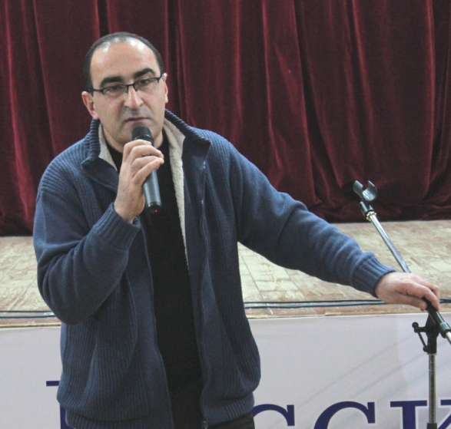
АДМИНИСТРАЦИЯ ГОРОДСКОГО ОКРУГА ТОЛЬЯТТИ
Управление взаимодействия с общественностью
Председатель правления –
Рафик Лерники
Арутюнян.

Slide 3
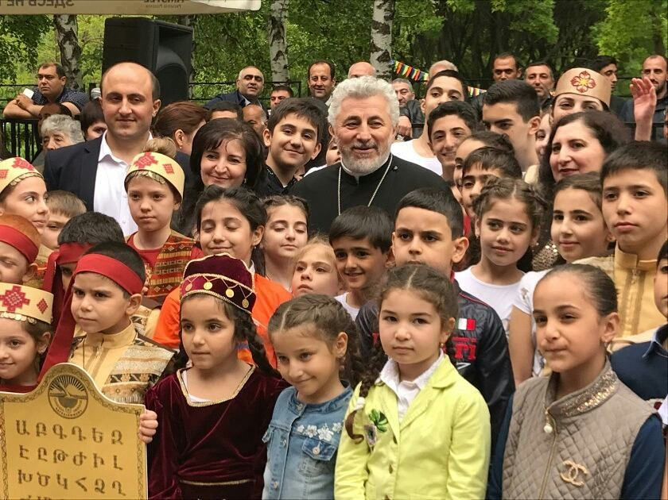
АДМИНИСТРАЦИЯ ГОРОДСКОГО ОКРУГА ТОЛЬЯТТИ
Управление взаимодействия с общественностью
Общая численность
организации –
20–30 тысяч человек.

Slide 4
АДМИНИСТРАЦИЯ ГОРОДСКОГО ОКРУГА ТОЛЬЯТТИ
Управление взаимодействия с общественностью
ЦЕЛИ ОРГАНИЗАЦИИ:
сохранение и сбережение национальной самобытности, культуры, традиций, обычаев и языка армянского народа;
поддержание общественно-политических и культурных связей с представителями других национальностей региона;

Slide 5
АДМИНИСТРАЦИЯ ГОРОДСКОГО ОКРУГА ТОЛЬЯТТИ
Управление взаимодействия с общественностью
ЦЕЛИ ОРГАНИЗАЦИИ:
- содействие в реализации гуманистических и миролюбивых инициатив, проектов и программ, направленных на укрепление дружбы между народами, проживающими в городском округе Тольятти.

Slide 6
АДМИНИСТРАЦИЯ ГОРОДСКОГО ОКРУГА ТОЛЬЯТТИ
Управление взаимодействия с общественностью
ВИДЫ ДЕЯТЕЛЬНОСТИ:
организация работы армянской Воскресной школы имени Ованнеса Туманяна. Бесплатное обучение по направлениям: армянский язык, литература, история Армении, пение, танцы;
ежемесячные совещания Совета старейшин;

Slide 7
АДМИНИСТРАЦИЯ ГОРОДСКОГО ОКРУГА ТОЛЬЯТТИ
Управление взаимодействия с общественностью
ВИДЫ ДЕЯТЕЛЬНОСТИ:
проведение традиционных праздников, обрядов и мероприятий для членов армянской общины городского округа Тольятти;
- оказание помощи соотечественникам.

Slide 8
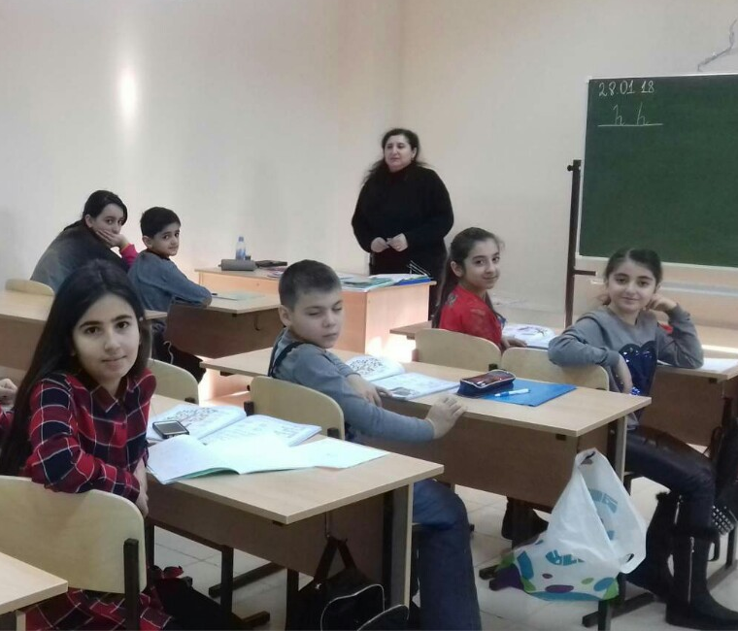
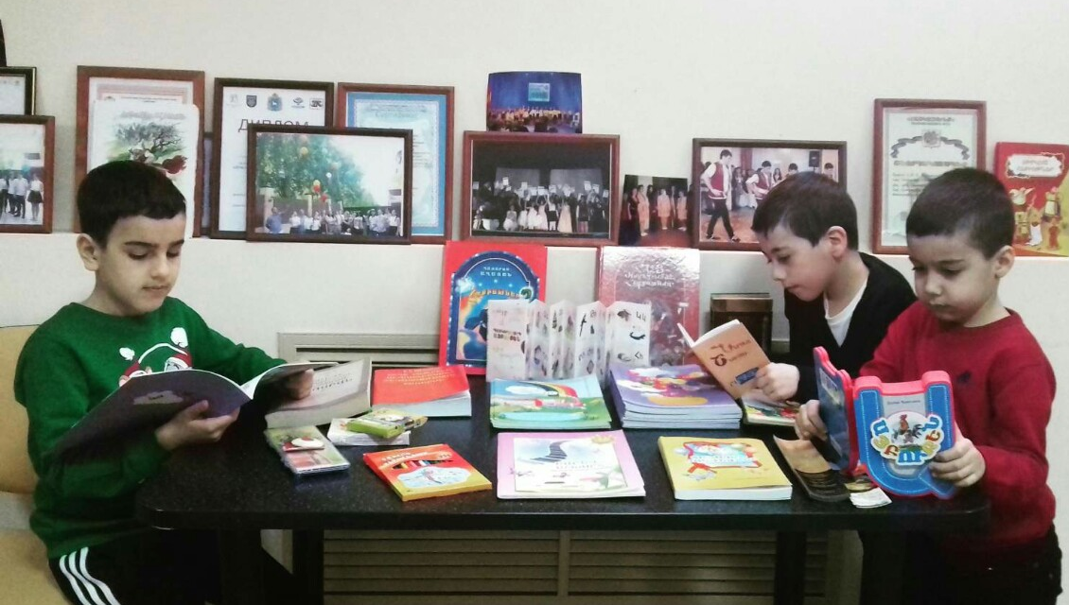
АДМИНИСТРАЦИЯ ГОРОДСКОГО ОКРУГА ТОЛЬЯТТИ
Управление взаимодействия с общественностью
ВИДЫ ДЕЯТЕЛЬНОСТИ:
Бесплатные курсы армянского языка.

Slide 9
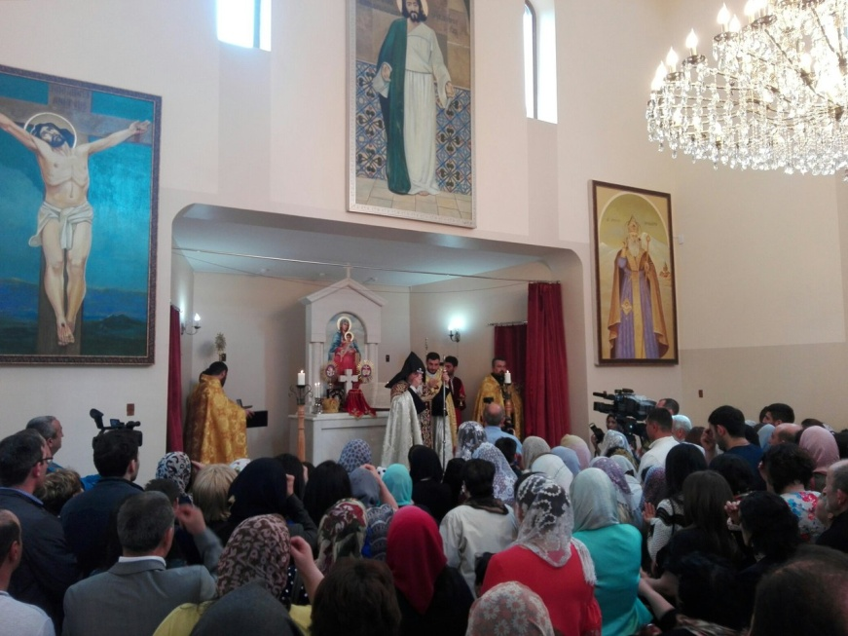
АДМИНИСТРАЦИЯ ГОРОДСКОГО ОКРУГА ТОЛЬЯТТИ
Управление взаимодействия с общественностью
ДОСТИЖЕНИЯ ОРГАНИЗАЦИИ:
28 мая 2017 года в Тольятти состоялось открытие и освящение армянской апостольской православной церкви «Святой Богородицы».

Slide 10
АДМИНИСТРАЦИЯ ГОРОДСКОГО ОКРУГА ТОЛЬЯТТИ
Управление взаимодействия с общественностью
ДОСТИЖЕНИЯ ОРГАНИЗАЦИИ:
В 2018 году «Союз тольяттинских армян» вошел в региональную армянскую общину Самарской области.
Союз занимается благотворительной деятельностью и сотрудничает со Школой-интернатом «Единство».

Slide 11
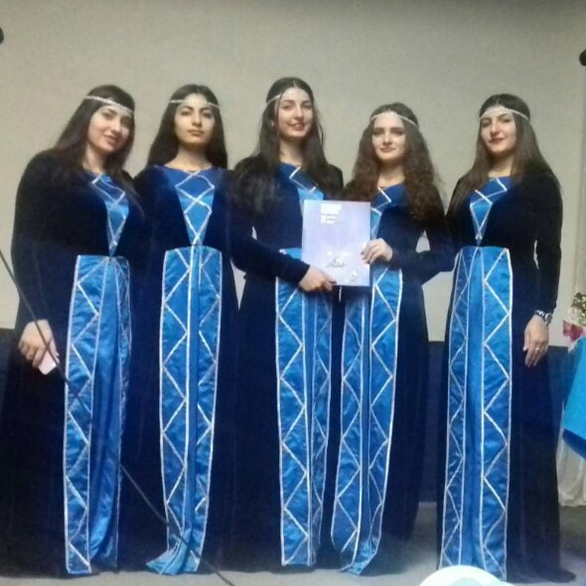
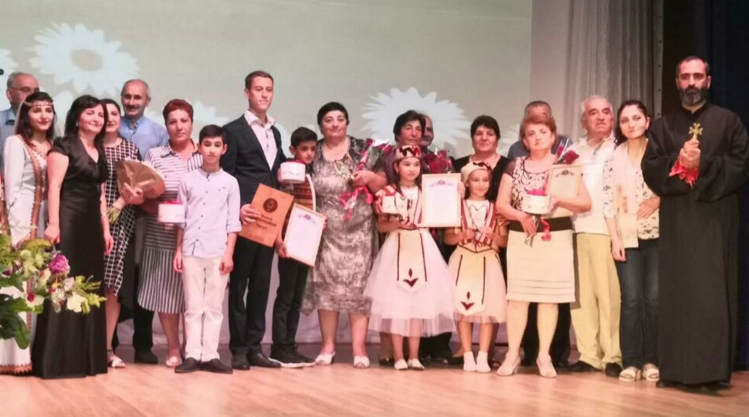
АДМИНИСТРАЦИЯ ГОРОДСКОГО ОКРУГА ТОЛЬЯТТИ
Управление взаимодействия с общественностью
ДОСТИЖЕНИЯ ОРГАНИЗАЦИИ:
Представители «Союза тольяттинских армян» – лауреаты городских и региональных конкурсов.

Slide 12
АДМИНИСТРАЦИЯ ГОРОДСКОГО ОКРУГА ТОЛЬЯТТИ
Управление взаимодействия с общественностью
ДОСТИЖЕНИЯ ОРГАНИЗАЦИИ:
Получена субсидия на реализацию социально-значимых мероприятий, направленных на развитие межнационального сотрудничества, сохранение и защиту самобытности, культуры, языков и традиций народов РФ в городском округе Тольятти в 2019 году.
ПРОЕКТ: «День армянской культуры»

Slide 13
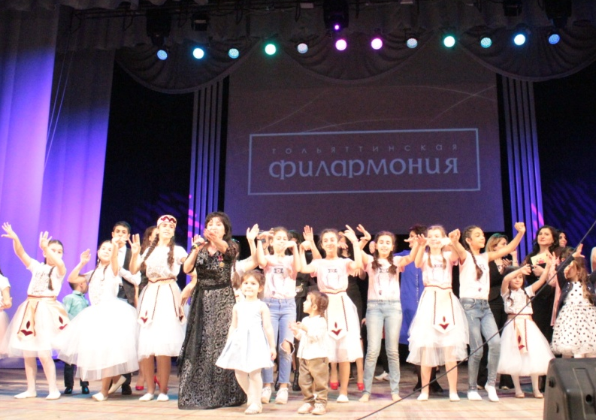
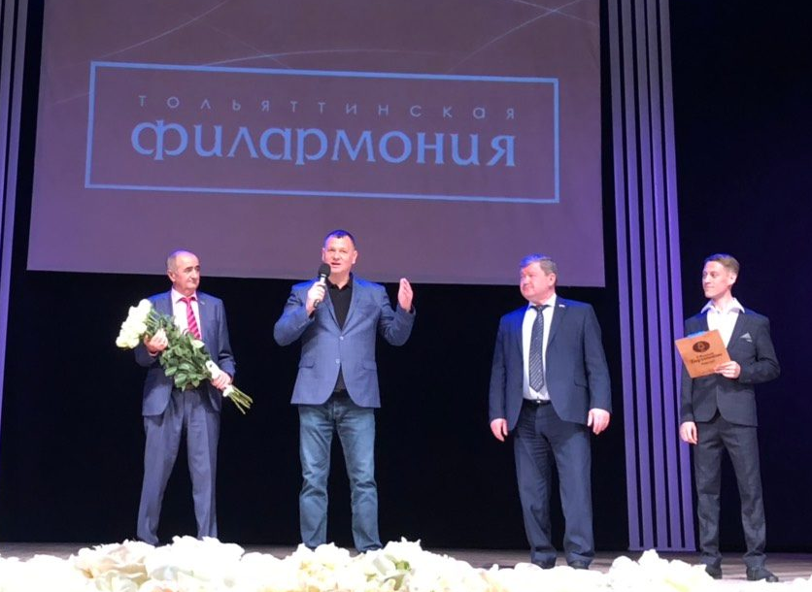
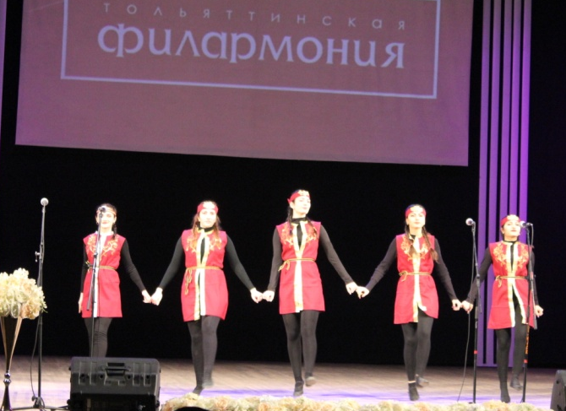
АДМИНИСТРАЦИЯ ГОРОДСКОГО ОКРУГА ТОЛЬЯТТИ
Управление взаимодействия с общественностью
ПРАЗДНОВАНИЕ ДНЯ АРМЯНСКОЙ КУЛЬТУРЫ В 2019 ГОДУ

Slide 14
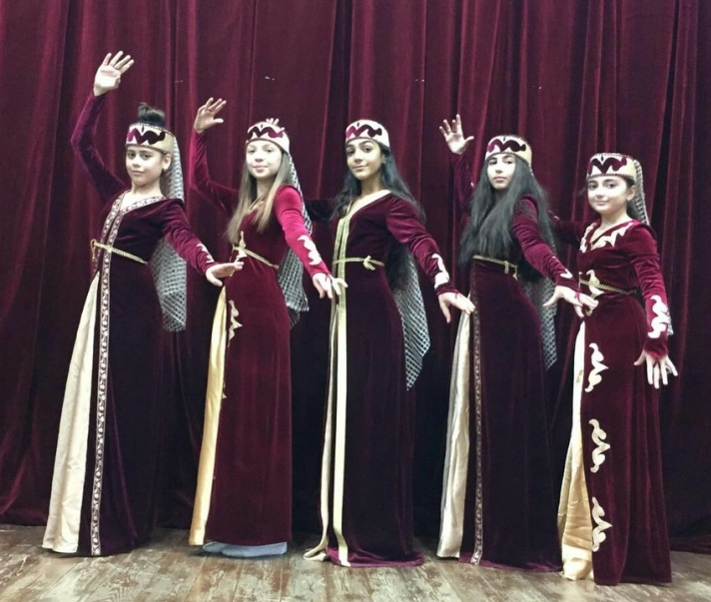
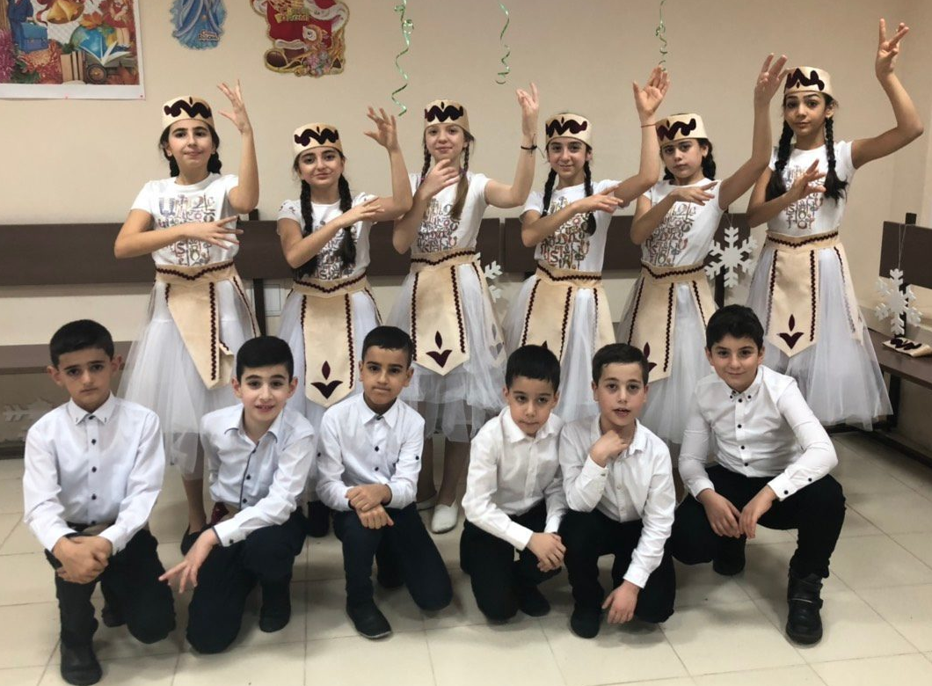
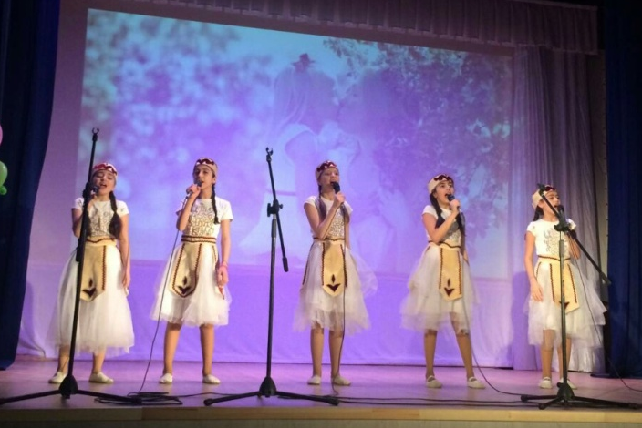
АДМИНИСТРАЦИЯ ГОРОДСКОГО ОКРУГА ТОЛЬЯТТИ
Управление взаимодействия с общественностью
ТВОРЧЕСКИЕ КОЛЛЕКТИВЫ ОРГАНИЗАЦИИ
Ансамбль армянской песни и танца «Гарун».

Slide 15
АДМИНИСТРАЦИЯ ГОРОДСКОГО ОКРУГА ТОЛЬЯТТИ
Управление взаимодействия с общественностью
ОСНОВНЫЕ НАЦИОНАЛЬНЫЕ ПРАЗДНИКИ:
6 января – Рождество Христово.
13 февраля – Терендез.
7 апреля – День влюбленных (День красоты. День матери). Организуется конкурс красоты.
11 апреля – пасхальные праздники (Затик). Поездка в армянскую церковь.

Slide 16
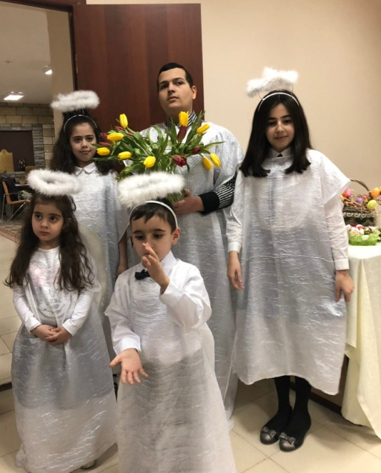
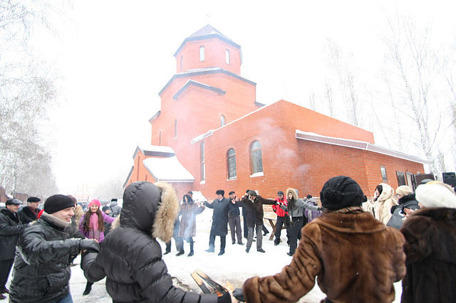
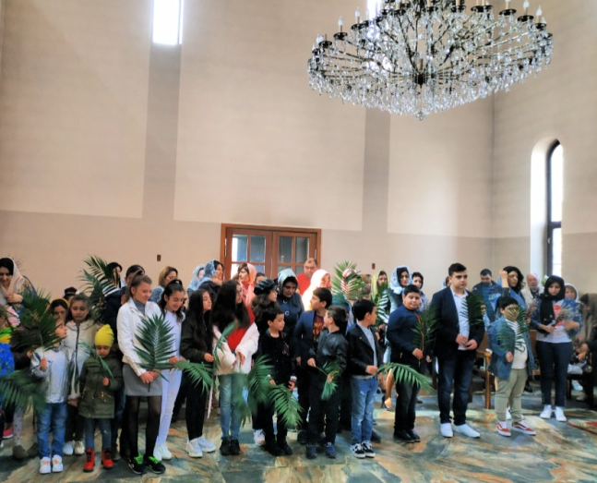
АДМИНИСТРАЦИЯ ГОРОДСКОГО ОКРУГА ТОЛЬЯТТИ
Управление взаимодействия с общественностью
ОСНОВНЫЕ НАЦИОНАЛЬНЫЕ ПРАЗДНИКИ:

Slide 17
АДМИНИСТРАЦИЯ ГОРОДСКОГО ОКРУГА ТОЛЬЯТТИ
Управление взаимодействия с общественностью
ОСНОВНЫЕ НАЦИОНАЛЬНЫЕ ПРАЗДНИКИ:
24 апреля – День памяти жертв геноцида армянского народа турецкими захватчиками в 1915 г. (погибли более 1,5 миллионов человек). Митинг на площади у памятника Дружбы народов.
9 мая – День Победы.
1 сентября – День независимости Республики Армении.

Slide 18
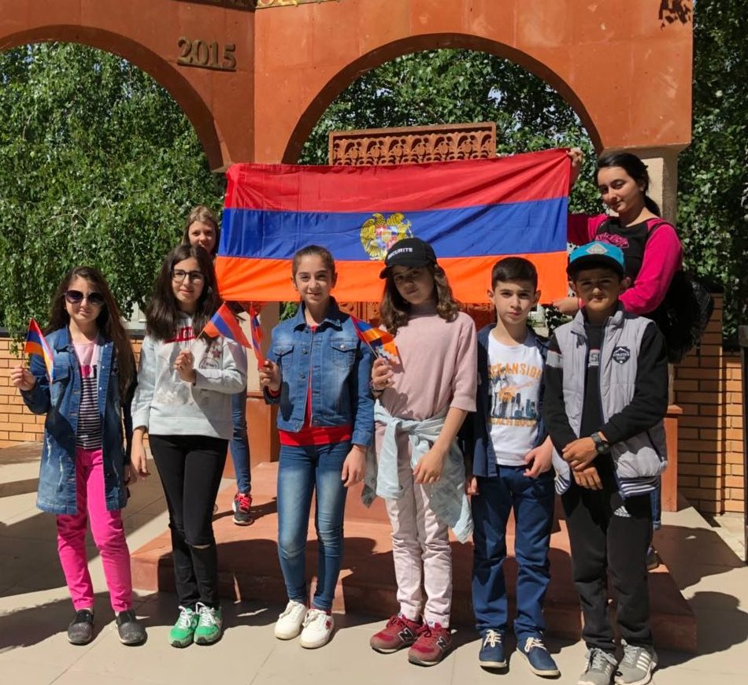
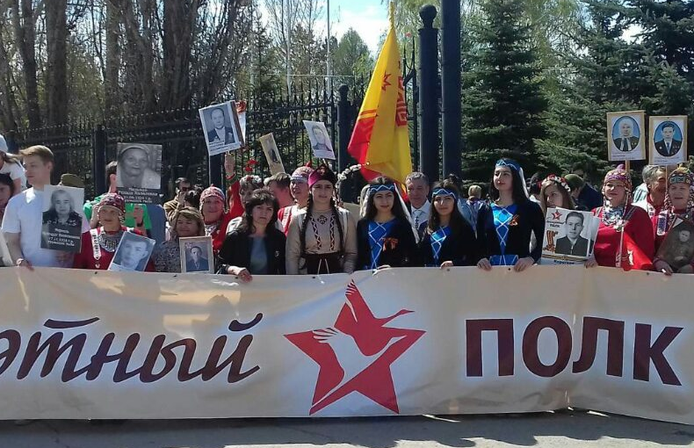
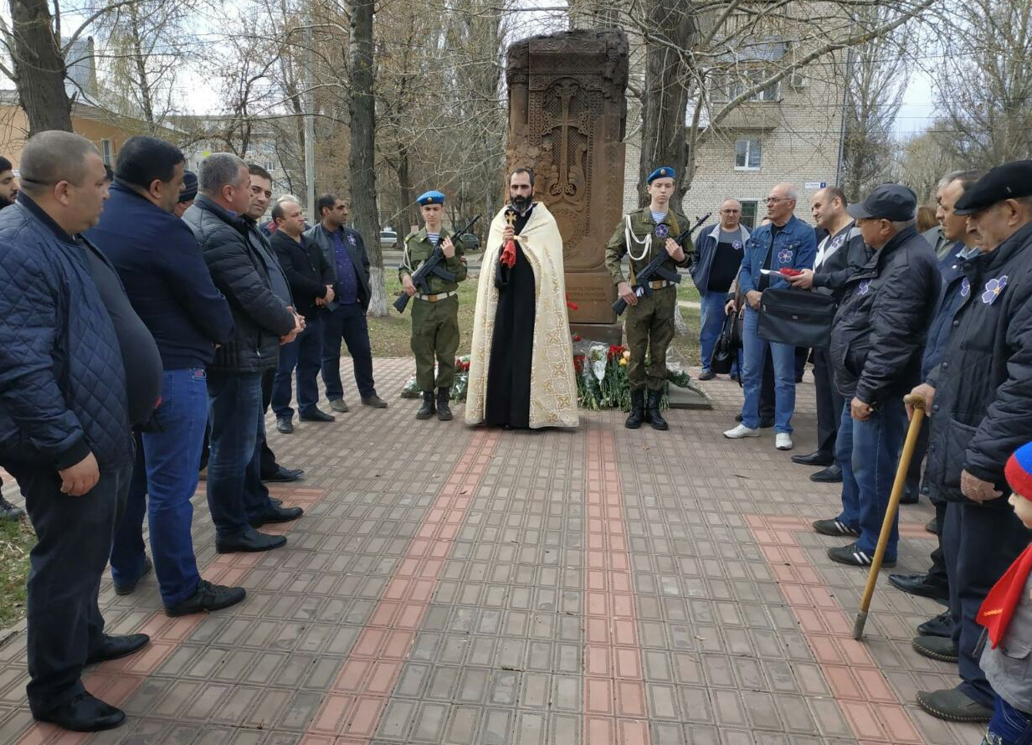
АДМИНИСТРАЦИЯ ГОРОДСКОГО ОКРУГА ТОЛЬЯТТИ
Управление взаимодействия с общественностью
ОСНОВНЫЕ НАЦИОНАЛЬНЫЕ ПРАЗДНИКИ:

Slide 19
АДМИНИСТРАЦИЯ ГОРОДСКОГО ОКРУГА ТОЛЬЯТТИ
Управление взаимодействия с общественностью
ОСНОВНЫЕ НАЦИОНАЛЬНЫЕ ПРАЗДНИКИ:
4 ноября – День народного Единства.
7 декабря – День памяти погибших при землетрясении в г. Ленинакан (переименован в г.Гюмри) и г. Спитак в 1988 г.
Последний выходной декабря – Новогодний бал.

Slide 20
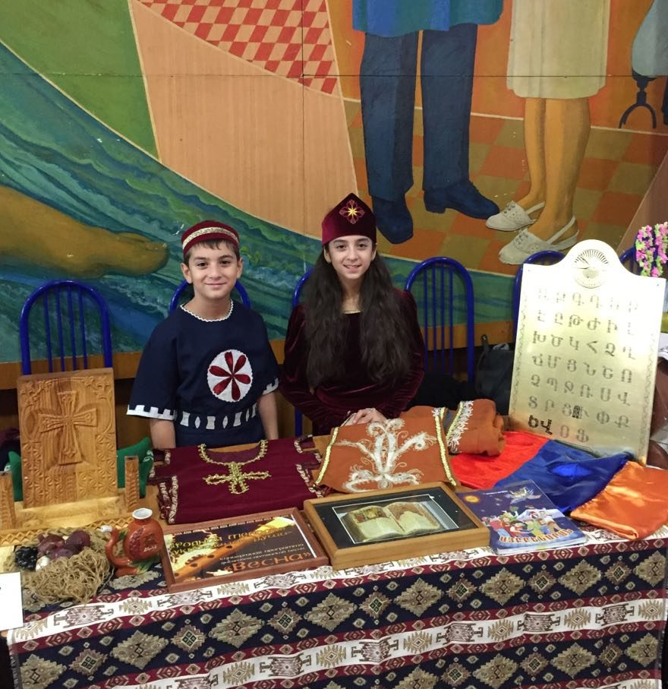
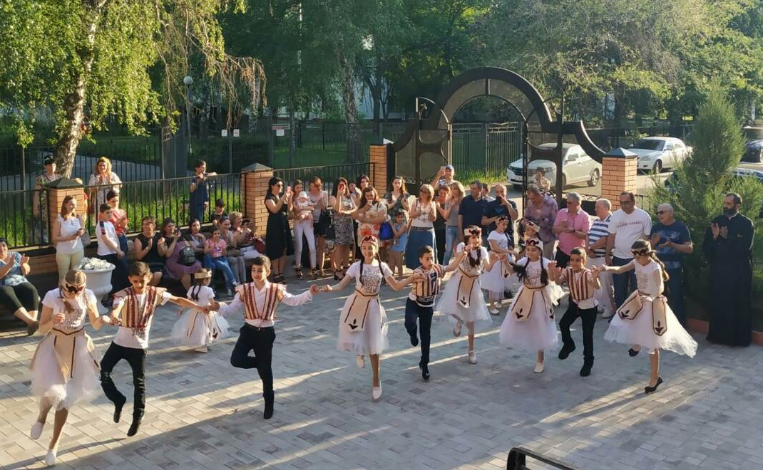
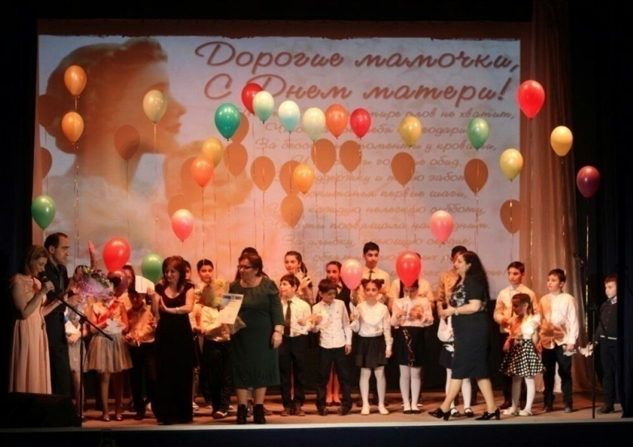
АДМИНИСТРАЦИЯ ГОРОДСКОГО ОКРУГА ТОЛЬЯТТИ
Управление взаимодействия с общественностью

Slide 21
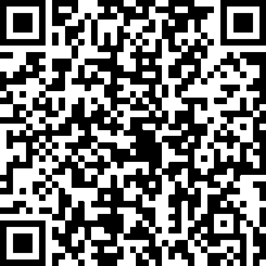
АДМИНИСТРАЦИЯ ГОРОДСКОГО ОКРУГА ТОЛЬЯТТИ
Управление взаимодействия с общественностью
Юридический адрес:
445008, Самарская область, г. Тольятти,
ул. Матросова, д. 95
Тел. 47-97-59
raf-ochag@mail.ru

